Slide 1
Безопасность локальной сети

Slide 2
Защита коммутаторов

Slide 3
Port security
Безопасность локальной сети
Port security — функция коммутатора, позволяющая указать MAC-адреса хостов, которым разрешено передавать данные через порт
Используется для:
Предотвращения несанкционированной смены MAC-адреса сетевого устройства или подключения к сети
Предотвращения атак направленных на переполнение таблицы коммутации
Notes:
Port security. Эта технология на основе мак адресов устройств регулирует, какие подключенные компьютеры могут передавать данные через конкретный сетевой интерфейс коммутатора.
После этого порт не передает пакеты, если MAC-адрес отправителя не указан как разрешенный. Кроме того, можно указывать не конкретные MAC-адреса, разрешенные на порту коммутатора, а ограничить количество MAC-адресов, которым разрешено передавать трафик через порт.

Slide 4
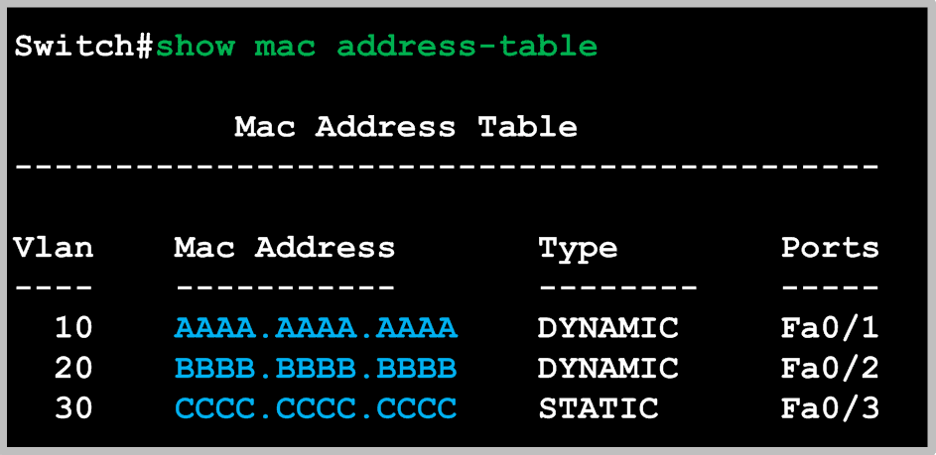
Port security
Безопасность локальной сети
Notes:
Технология работает на основе таблицы мак адресов коммутатора. Напомню, что в данную таблицу записываются мак адреса компьютеров, обменивающихся информацией в сети. Коммутатор сопоставляет эти мак адреса со своими физическими интерфейсами, благодаря чему происходит процесс коммутации.
Получается, что мы можем назначить список разрешенных мак адресов для конкретного интерфейса. В таком случае указанные мак адреса коммутатор допустит до процесса коммутации, а любые другие – нет. В примере вы видите такой мак адрес внизу списка – он указан как статический для интерфейса. Остальные мак адреса динамические – а значит, могут подключиться к любому интерфейсу коммутатора.

Slide 5
Безопасные MAC-адреса
Безопасность локальной сети
Статические MAC-адреса
Динамические MAC-адреса
Sticky MAC-адреса
задаются статически
хранятся в таблице адресов
добавляются в текущую конфигурацию коммутатора
динамически выучиваются
хранятся только в таблице адресов
удаляются при перезагрузке коммутатора
могут быть статически настроены или динамически выучены
хранятся в таблице адресов
добавляются в текущую конфигурацию коммутатора
Notes:
Коммутатор поддерживает такие типы безопасных MAC-адресов: Коммутатор поддерживает такие типы безопасных MAC-адресов:
Статические MAC-адреса:
задаются статически командой switchport port-security mac-address mac-address в режиме настройки интерфейса,
хранятся в таблице адресов,
добавляются в текущую конфигурацию коммутатора;
Динамические MAC-адреса:
динамически выучиваются,
хранятся только в таблице адресов,
удаляются при перезагрузке коммутатора;
Sticky MAC-адреса:
могут быть статически настроены или динамически выучены,
хранятся в таблице адресов,
добавляются в текущую конфигурацию коммутатора. Если эти адреса сохранены в конфигурационном файле, после перезагрузки коммутатора, их не надо заново перенастраивать.

Slide 6
Режимы реагирования
Безопасность локальной сети
Protect В случае нарушения, кадры отбрасываются. Уведомлений о событии нет
Restrict В случае нарушения кадры отбрасываются. Приходит уведомление о нарушении
Shutdown Порт отключается и автоматически регистрируется в журнале
Notes:
Нарушением безопасности для port security считаются ситуации:
максимальное количество безопасных MAC-адресов было добавлено в таблицу адресов и хост, чей MAC-адрес не записан в таблице адресов пытается получить доступ через интерфейс,
адрес, выученный или настроенный как безопасный на одном интерфейсе, появился на другом безопасном интерфейсе в том же VLAN'е.
На интерфейсе могут быть настроены такие режимы реагирования на нарушения безопасности:
Protect В случае нарушения, кадры Ethernet с неавторизованным MAC-адресом источника отбрасываются. В этом режиме нарушения коммутатор не предоставляет уведомления о событии.
Restrict В случае нарушения кадры Ethernet с неразрешенными MAC-адресами источников отбрасываются. Коммутатор обеспечивает уведомление о нарушениях безопасности и ведет подсчет количества нарушений.
Shutdown Когда происходит нарушение, порт отключается и автоматически регистрируется в журнале. Для возобновления работы порт необходимо перезагрузить вручную.

Slide 7
Настройка Port Security
Безопасность локальной сети
Включаем Port Security на порту:
switch(config-if)# switchport port-security Так мы включим настройки по умолчанию, но если необходима конкретная настройка самостоятельно можно задать параметры:
aging
mac-address
maximum
violation
Notes:
Так как после команды switchport port-security, сразу включается Port security с настройками по умолчанию, то ее стоит давать вначале только если настройки по умолчанию подходят.
Настройки по умолчанию
На коммутаторах Cisco такие настройки по умолчанию для функции port security:
Port security — выключен.
Запоминание sticky-адресов — выключено.
Максимальное количество безопасных MAC-адресов на порту — 1.
Режим реагирования на нарушения — shutdown.
Время хранения адресов:
отключено. Значение aging time — 0,
для статических адресов — отключено,
тип времени — абсолютное.
При самостоятельной настройке видим поля: aging – задается временной интервал, после которого динамический МАС-адрес может быть переписан mac-address - указываем безопасный MAC-адрес
maximum – указываем максимальное количество MAC-адресов, которые смогут подключиться
violation – режим реагирования на нарушение
Рассмотрим их подробнее

Slide 8
Настройка Port Security
Безопасность локальной сети
Aging
Mac-address
Static
Time
Type
H.H.H
Forbidden
sticky
Maximum
Violation
<1-4097>
Protect
Restrict
Shutdown
Notes:
Aging. Имеет три параметра:
Static – включить aging для настроенных безопасных адресов
Time – время устаревания (в минутах от 1 до 1440)
Type – тип устаревания (absolute – абсолютное (по умолчанию); inactivity – на основе периода бездействия)
Mac-address. Можно указать:
H.H.H – разрешённый адрес
Forbidden – запрещённый адрес
Sticky – коммутатор будет учить новые адреса
Maximum – указываем сколько адресов можно запомнить (1 - 4097) Violation – упоминалось раньше
Устанавливаем что нужно, что не нужно пропускаем. Если до этого не включили настройки по умолчанию активируем технологию командой switchport port-security без опций.

Slide 9
Настройка Port Security
Безопасность локальной сети
Задача: ввести один адрес вручную, остальные адреса запоминать динамически. При этом на инциденты реагировать отключением порта
Тогда получаются следующие настройки:
Switch(config-if)#switchport port-security Switch(config-if)#switchport port-security maximum 4 Switch(config-if)#switchport port-security mac-address 0005.5E80.22A3 Switch(config-if)#switchport port-security mac-address sticky Switch(config-if)#switchport port-security violation shutdown

Slide 10
Rogue DHCP Server
Безопасность локальной сети
Цель данной атаки – подмена DHCP-сервера. При одновременном нахождении в сети двух DHCP-серверов, один из которых «вражеский», некоторая часть клиентов сконфигурирует у себя неправильные адреса и прочие сетевые реквизиты.
Вследствие подмены шлюза по умолчанию неавторизованный DHCP-сервер получит возможность прослушивать весь трафик клиентов, перенаправляя в дальнейшем пакеты по назначению
Notes:
Цель данной атаки – подмена DHCP-сервера. При одновременном нахождении в сети двух DHCP-серверов, один из которых «вражеский», некоторая часть клиентов сконфигурирует у себя неправильные адреса и прочие сетевые реквизиты.
Вследствие подмены шлюза по умолчанию неавторизованный DHCP-сервер получит возможность прослушивать весь трафик клиентов, перенаправляя в дальнейшем пакеты по назначению. Таким образом мы имеем простейшую реализацию атаки типа MitM (Man in the Middle), которая может быть осуществлена в большинстве современных сетей.
Стоит отметить, что чаще всего атака с подменой DHCP-сервера не является атакой, как таковой. Распространены случаи, когда по незнанию в сеть подключается SOHO роутер с настроенным DHCP-сервером, причем подключается он LAN-портом. После этого у клиентов, успевших получить у него IP-адреса, наблюдаются как минимум существенные потери скорости, а чаще всего полная невозможность использования локальных и глобальных ресурсов.

Slide 11
Защита от Rogue DHCP Server
Безопасность локальной сети
DHCP snooping – способ защиты от атак подобного рода
Он делит порты на доверенные и недоверенные.
DHCP snooping необходим для того, чтобы указать коммутатору, что следует обращать внимание на пакеты DHCP offer и ack, проходящие сквозь него, и не допускать прохождения данных пакетов с недоверенных портов. Также широковещательные запросы от клиента теперь будут перенаправляться только на доверенные порты.
Конфигурация DHCP snooping:
SW(config)#ip dhcp snooping
SW(config)#ip dhcp snooping vlan
SW(config-if)#ip dhcp snooping trust
Notes:
Простейший способ защиты от атак подобного рода – включение на всех коммутаторах функции DHCP snooping. Далее необходимо определить два типа портов:
• Доверенные – порты коммутатора, к которым подключается DHCP-сервер, либо другой коммутатор.
• Недоверенные – порты для клиентских подключений, за которыми DHCP-сервер находиться не может, зато вполне может находиться атакующее устройство.
В данном случае DHCP snooping необходим для того, чтобы указать коммутатору, что следует обращать внимание на пакеты DHCP offer и acknowledgment, проходящие сквозь него, и не допускать прохождения данных пакетов с недоверенных портов. Также широковещательные запросы от клиента (discover и request) теперь будут перенаправляться только на доверенные порты.
Для конфигурирования функции DHCP snooping необходимо:
1) Включить ее на коммутаторе: SW(config)#ip dhcp snooping
2) Указать для каких VLAN требуется отслеживать пакеты:
SW(config)#ip dhcp snooping vlan
3) Указать доверенные порты на коммутаторе (все остальные по умолчанию становятся недоверенными):
SW(config-if)#ip dhcp snooping trust

Slide 12
DHCP starvation
Безопасность локальной сети
DCHP starvation происходит следующим образом:
Атакующее устройство запрашивает себе IP-адрес у DHCP-сервера и получает его
MAC-адрес атакующего устройства изменяется и оно запрашивает следующий, уже другой IP-адрес, маскируясь под нового клиента
Такие действия повторяются до тех пор, пока весь пул IP-адресов на сервере не будет исчерпан
Notes:
Еще одна атака, осуществляемая при помощи протокола DHCP. DHCP-пул, из которого клиенты получают IP-адреса, ограничен. Например, это может быть 253 адреса (при маске 255.255.255.0). Для нормальной работы сети этого должно хватить всем клиентам, но атака DHCP starvation стремится изменить данную ситуацию. Как происходит действие:
1) Атакующее устройство запрашивает себе IP-адрес у DHCP-сервера и получает его;
2) MAC-адрес атакующего устройства изменяется и оно запрашивает следующий, уже другой IP-адрес, маскируясь под нового клиента;
3) Такие действия повторяются до тех пор, пока весь пул IP-адресов на сервере не будет исчерпан.

Slide 13
DHCP starvation
Безопасность локальной сети
Последствия такой атаки
Отказ в обслуживании хостов. Таким образом, их взаимодействие с сетью закончится
Подмена DHCP сервера. У основного сервера заканчиваются адреса, поэтому все клиенты достаются атакующему DHCP серверу
Notes:
Далее возможны два последствия, в зависимости от того, что является целью атаки:
• Отказ в обслуживании. IP-адреса исчерпаны, и новые хосты не могут получить их. Таким образом, их взаимодействие с сетью на этом закончится.
• Подмена DHCP-сервера. DHCP starvation отлично комбинируется с предыдущей атакой. Так как на основном DHCP-сервере свободных адресов не осталось, он выбывает из игры, и 100% клиентов достается вражескому атакующему DHCP-серверу.

Slide 14
Защита от DHCP starvation
Безопасность локальной сети
Самые простые способы защиты:
Включение функции Port Security
Тут каждый делает настройки «под себя»
DCHP snooping
Поможет команда:
SW(config-if)ip dhcp snooping limit rate
Данная команда ограничивает количество DHCP пакетов в секунду на порт
Notes:
Самый простой способ защиты – ограничение числа MAC-адресов на порту коммутатора. Реализуется это с помощью функции port-security
Таким образом атакующее устройство просто не сможет исчерпать лимит IP-адресов DHCP-пула, так как коммутатор не позволит ему безнаказанно изменять свой MAC-адрес.
Также здесь может помочь все тот же DHCP snooping, а именно команда
SW(config-if)ip dhcp snooping limit rate
Данная команда ограничивает количество DHCP пакетов в секунду на порт (рекомендуется не более 100 pps), а при превышении данного ограничения переводит порт в состояние err-disable, то есть временно выключает его. Обычный клиент не превысит данный лимит, а вот атакующее устройство, генерирующее сотни MAC-адресов в секунду, будет обнаружено.

Slide 15
CAM-table overflow
Безопасность локальной сети
Злоумышленник подключается к коммутатору, генерирует огромное количество фреймов, не несущих данных, но содержащих заголовок отправителя со случайным мак адресом.
Коммутатор запоминает все эти мак адреса, ассоциируя их с одним портом. Постепенно оперативная память коммутатора заполняется и таблица достигает своего максимума.
Новые записи даже на других интерфейсах коммутатор запомнить не может и, в связи с перегрузкой, прекращает процесс коммутации по всем своим интерфейсам
Notes:
Напомню, что данная атака заключается в следующем: генерируется большое количество адресов и коммутатор записывает их в свою таблицу, а реальные адреса реальных устройств постепенно выходят из нее. В таком случае коммутатор начнет, рассылать кадры, адресованные конкретному получателю на все порты, находящиеся в том же VLAN, следовательно у атакующего устройства появится возможность перехватить и прочитать их.
Следует заметить, что все коммутаторы, подключенные к атакованному также подхватят фальшивые MAC-адреса и начнут вести широковещательную рассылку всех кадров.

Slide 16
Защита от CAM-table overflow
Безопасность локальной сети
Методы защиты
Port Security
Шифрование трафика
Последний сильно ухудшает производительность сети, но информация, попавшая в чужие руки, не будет прочитана
Notes:
Методы защиты от CAM-table overflow
1) Port-security на всех access-портах с лимитированием максимального количество MAC-адресов.
2) Шифрование трафика – в таком случае хоть все кадры и будут рассылаться широковещательно, а производительность сети сильно ухудшится, информация, попавшая в чужие руки, не будет прочитана.

Slide 17
VLAN Hopping
Безопасность локальной сети
Тип атак, когда злоумышленник подключенный к одному VLAN, получает доступ к другим VLAN, на вход в которые у него нет разрешения. Примеры таких атак:
Switch Spoofing
Double Tagging
Notes:
Напомню о двух атак типа Vlan Hopping, которые мы ранее рассматривали
Подмена коммутатора
Если злоумышленник может генерировать сообщения динамического транкового протокола (DTP) со своего компьютера, между его компьютером и коммутатором может быть сформирована магистральная линия. Как только магистральный канал сформирован, злоумышленник может получить трафик из всех VLAN. Злоумышленник теперь может прослушивать трафик из всех VLAN.
Двойная маркировка
Данный вид атаки основан на использовании принципов работы аппаратного обеспечения на большинстве коммутаторов. Большинство коммутаторов выполняют лишь один уровень деинкапсуляции 802.1Q, что позволяет злоумышленнику вставлять в кадр скрытую метку 802.1Q. Метка позволяет пересылать кадр в сеть VLAN, которая не указана первоначальной меткой 802.1Q. Важное свойство атаки с двойной инкапсуляцией заключается в том, что она действует, даже если транковые порты отключены, поскольку обычно узел отправляет кадр в сегменте, который не является транковым каналом.

Slide 18
Switch Spoofing & Double Tagging
Безопасность локальной сети
Методы защиты
Убедитесь, что порты не настроены на автоматическую работу в режиме транка
Отключите протокол DTP
НИКОГДА не используйте VLAN 1
Отключите и перенесите в неиспользуемый VLAN неиспользуемые порты
Всегда используйте специальный VLAN ID для всех транковых портов

Slide 19
MAC-Spoofing и защита от него
Безопасность локальной сети
Суть данной атаки заключается в подмене MAC-адреса на сетевой карте компьютера, что позволяет ему перехватывать пакеты, адресованные другому устройству, находящемуся в том же широковещательном домене.
Метод защиты
Port Security
Notes:
MAC-Spoofing
Суть данной атаки заключается в подмене MAC-адреса на сетевой карте компьютера, что позволяет ему перехватывать пакеты, адресованные другому устройству, находящемуся в том же широковещательном домене.
В таблице MAC-адресов коммутатора запись с атакованным MAC-адресом будет соотнесена с интерфейсом, на котором в последний раз был идентифицирован кадр с данным source MAC. Таким образом, до поступления кадра с атакуемого устройства, все данные коммутатор, на основании своей CAM-таблицы, будет пересылать на атакующий компьютер.
Методы защиты
Официально рекомендуемый метод – включение port-security на интерфейсе коммутатора:

Slide 20
Защита сегментов сети

Slide 21
ACL
Безопасность локальной сети
Списки контроля доступа , которые определяют, кто или что может получать доступ к объекту и какие именно операции разрешено или запрещено выполнять субъекту
Notes:
Благодаря этой технологии обеспечивается фильтрация на сетевом и транспортном уровне модели OSI, позволяя определить, могут ли компьютеры взаимодействовать друг с другом. Технология работает на основе ip адресов и номеров портов. Обычно ACL разрешает или запрещает IP-пакеты, но помимо всего прочего он может заглядывать внутрь IP-пакета, просматривать тип пакета, TCP и UDP порты. Также ACL существует для различных сетевых протоколов (IP, IPX, AppleTalk и так далее).

Slide 22
Преимущества ACL
Безопасность локальной сети
Производительность сети
Производительность сети можно повысить, разрешив только соответствующим службам обмениваться данными с устройствами сети
Защита сети
В сетевой среде пользователям может быть ограничен доступ к конфиденциальным службам
Контроль трафика
Разрешает и запрещает трафик, в зависимости от потребностей сети

Slide 23
Standard vs Extended
Безопасность локальной сети
Стандартные ACL Могут проверять только адреса источников
Расширенные ACL Могут проверять адреса источников, а также адреса получателей, в случае IP ещё тип протокола и TCP/UDP порты
Notes:
ACL разделяются на два типа: Расширенные ACL нужно размещать как можно ближе к источнику, стандартные же как можно ближе к получателю.

Slide 24

Стандартный список доступа
Безопасность локальной сети
Router(config)#access-list <номер списка от 1 до 99> {permit | deny | remark} {address | any | host} [source-wildcard] [log]
permit: разрешить
deny: запретить
remark: комментарий о списке доступа
address: запрещаем или разрешаем сеть
any: разрешаем или запрещаем всё
host: разрешаем или запрещаем хосту
source-wildcard: WildCard маска сети
log: включаем логгирование пакеты проходящие через данную запись ACL

Slide 25
Расширенный список доступа
Безопасность локальной сети
Router(config)#access-list <номер списка от 100 до 199> {permit | deny | remark} protocol source [source-wildcard] [operator operand] [port <порт или название протокола> [established]
protocol source: какой протокол будем разрешать или закрывать (ICMP, TCP, UDP, IP, OSPF и т.д)
deny: запретить
port: номер порта (TCP или UDP), можно указать имя
established: разрешаем прохождение TCP-сегментов, которые являются частью уже созданной TCP-сессии

Slide 26
Расширенный список доступа
Безопасность локальной сети
Router(config)#access-list <номер списка от 100 до 199> {permit | deny | remark} protocol source [source-wildcard] [operator operand] [port <порт или название протокола> [established]
operator:
A.B.C.D — адрес получателя
any — любой конечный хост
gt — только пакеты с большим номером порта
neq — только пакеты не на данном номере порта
host — единственный конечный хост
lt — только пакеты с более низким номером порта
range — диапазон портов
eq — только пакеты на этом порте

Slide 27
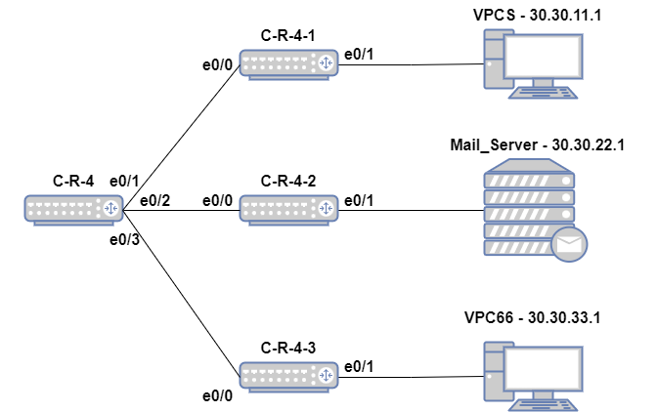
Пример настройки ACL
Задача: Запретить компьютеру VPCS (ip 30.30.11.1) доступ к Mail_Server (ip 30.30.22.1). В данный момент все устройства могут общаться между собой
Безопасность локальной сети

Slide 28
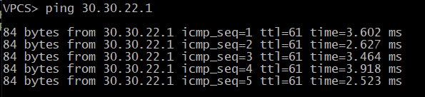
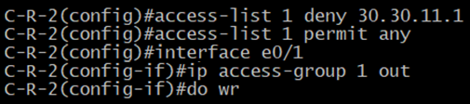
Пример настройки ACL
Безопасность локальной сети
На данный момент VPCS может достучаться до Mail_Server
На роутере C-R-4-2 прописываем настройки, применяем их на нужный интерфейс и сохраняем:
Notes:
На роутере C-R-4-2: Создаём ACL с номером 1 и запрещаем ip-адрес 30.30.11.1 Всё остальное разрешаем
Заходим на интерфейс e0/1 и применяем ACL с номером 1
Сохраняем настройки

Slide 29
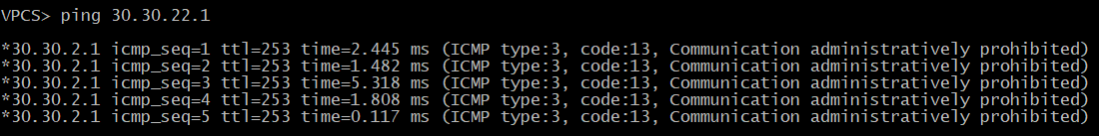
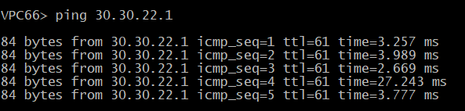
Пример настройки ACL
Безопасность локальной сети
После применения правила:
В то время как VPC66, ip-адрес которого не запрещали может достучаться до Mail_Server

Slide 30
Спасибо за внимание

